Slide 1
Mesterséges Intelligencia Alapú Megoldás Használata a Növénybetegségek Azonosításában és Kezelésében
Utilization of Artificial Intelligence-Based Solutions in Identifying and Managing Plant Diseases
Név: Őz Roland Dániel
Neptun: H8GXCF
Törzsszám: T009265/FI12904/N
Specializáció: Szoftvertervezés és –fejlesztés
Konzulens: Pintér Ádám - egyetemi tanársegéd
2024/2025/2

Slide 2
A probléma részletezése
Növénybetegségek kihívása
Elterjedtség és kár
Gazdasági hatás
Társadalmi hatás
Hagyományos megoldások korlátjai
Vizsgálati módszerek
Késleltetett reagálás
Általános megközelítések
1/11
Notes:
A növénybetegségek gyorsan terjedhetnek, különösen kedvező körülmények között. Évente mintegy 20-40%-os termésveszteséget okoznak világszerte, ami jelentős gazdasági kárt jelent a mezőgazdasági termelésben.
A Food and Agriculture Organization becslései szerint a fejlődő országokban az élelmiszertermelés akár 50%-a is elveszhet a betakarítás előtt vagy után növényi kórokozók miatt
nemcsak a terméshozamot csökkentik, hanem rontják a termény minőségét, csökkentik tárolhatóságát, és toxikus vegyületek termelődéséhez vezethetnek, amelyek emberi fogyasztásra alkalmatlanná teszik a növényi terméket
Termés csökkenése az élelmiszer hiányát és a pénz hiányát is jelenti egyben a termelők számára
a vizuális ellenőrzés és a laboratóriumi vizsgálatok, időigényesek és drágák lehetnek
a hagyományos módszerek gyakran késleltetett reagálást eredményeznek, ami lehetővé teszi a betegség további terjedését és súlyosbodását.
a kezelési stratégiák gyakran általánosak és nem mindig a konkrét betegségre szabottak, ami csökkentheti a hatékonyságukat.

Slide 3
Célkitűzések
Általános cél
Innovatív megoldás szükségessége
Mesterséges intelligencia ereje
Specifikus cél
Azonosítás és kezelés
Felhasználói barát felület
2/11
Notes:
a hagyományos módszerek korlátai miatt egy gyors, pontos és könnyen használható rendszerre van szükség
A mesterséges intelligencia képes automatizálni és javítani az azonosítási folyamatokat.
A mesterséges intelligencia alkalmazása a növénybetegségek gyors és pontos azonosítására, valamint megfelelő kezelési javaslatok nyújtására.
Cél egy felhasználóbarát felület létrehozása, amely lehetővé teszi a gazdák számára, hogy egyszerűen töltsék fel a növénybetegségekről készült képeiket.

Slide 4
Kihívások
Fejlesztési kihívások:
Authentikáció fejlesztése
Modellválasztás implementálás és integrálás a rendszerbe
Felhasználói felület fejlesztése
Személyes kihívások:
Modelltanítás
Növény és növénybetegségek
3/11
Notes:
Authentikáció fejlesztése: biztonságos, de egyszerű felhasználókezelés (regisztráció, bejelentkezés, jogosultságok kezelése)
Első körben TensorFlow és DenseNet121 PyTorch + ResNet9-re – jobb teljesítmény, gyorsabb taníthatóság, gyorsabb predikció
Integráció kihívása: a backend és AI modell illesztése a Django struktúrába.
Frontend fejlesztés: reszponzív, letisztult UI kialakítása, felhasználói visszajelzések beépítése.
CUDA GPU hiányában Googl colab használata limitált erőforrás
Adattisztítás, augmentáció, és megfelelő loss/accuracy egyensúly elérése sok iterációt igényelt.
Növények/betegségek magyar elnevezései, pontos leírásai, kezelési javaslatai

Slide 5
Fő funkcionalitások
Felhasználói fókuszú webes felület (regisztráció, bejelentkezés)
Képalapú felismerés:
Növény azonosítás (PlantNet API)
Betegség felismerés (saját AI modell)
Növények és növénybetegségek böngészése
Saját felismerési előzmények, aktivitási log
4/11
Notes:
a regisztráció és bejelentkezés, mindenki saját fiókkal, saját előzményekkel dolgozhasson. A képalapú felismerés két fő részre oszlik:
A növény azonosítás egy külső API-t, a PlantNet-et használja, ami valós növényfajokat keres több tízezer adat közül.
A betegségek felismerése viszont egy saját fejlesztésű mesterséges intelligencia modell alapján történik, amit külön tréningeltem képeken.
A rendszerben lehetőség van megnézni Növényeket és növénybetegségeket, egy előre feltöltött adatbázisból itt található a növénybetegségek kezelésére vonatkozó javaslatok. A rendszerben minden egyes felismerési kísérlet naplózva van

Slide 6
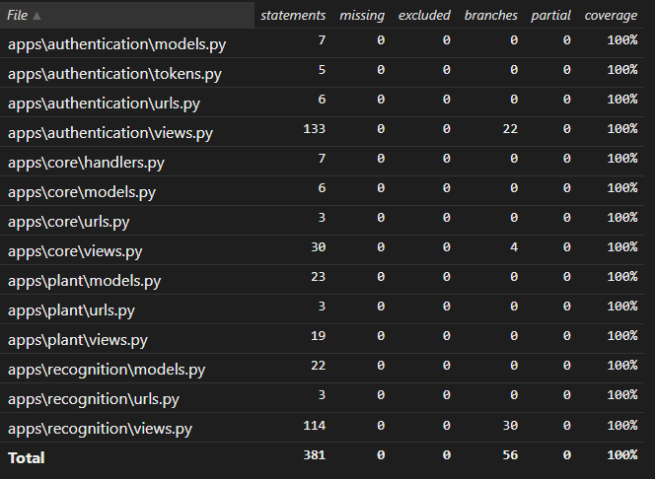
Tesztelés
Django TestCase osztályok
Github Actions
AI Modell tesztelése
5/11
Notes:
A Django beépített tesztelési keretrendszere lehetővé tette az egyes funkciók és nézetek részletes tesztelését. Külön teszteltem a képfeltöltést, a betegség- és növényfelismerést, valamint a hibák kezelését
A tesztelés során alkalmazott coverage eszköz segítségével biztosítottam, hogy a kód 100%-os lefedettséget biztosítson
A GitHub Actions workflow-t használom a Django alkalmazás folyamatos integrációjának és automatikus tesztelésének megvalósítására. A cél az, hogy minden egyes kódváltoztatás után automatikusan végrehajtódjanak a tesztek, ezáltal biztosítva a kód minőségét. A workflow a main branch-re történt push vagy pull request eseményekre aktiválódik, és az alábbi lépéseket hajtja végre:
AI Modellt a tesztképeket és saját képekkel teszteltem a tesztképek az adatkészletből jöttek, sikeresen azonosította az összes tesztképet az AI Modell

Slide 7
Rendszer értékelés
Modell pontosság: 99.2%
Tesztek lefedettsége: 100%
22 növénybetegség felismerése
70 ezer növény felismerése API-al
Részletes logolás és hibakezelés
6/11
Notes:
Ezek az eredmények jól mutatják, hogy a rendszer nem csak működik, hanem megbízható is. A 99.2%-os modell pontosság a tesztkörnyezetben egyértelműen jelzi, hogy a ResNet9 alapú modell jó választás volt. A 100%-os tesztlefedettség azt mutatja, hogy minden kritikus funkcióra írtam automata tesztet – ez segített stabilan tartani a fejlesztést. A rendszer 22 különböző betegséget ismer fel, ezek többsége különféle paradicsomprobléma, amit pontosan kell osztályozni. A növényfelismerés része egy külső API-ra épül (PlantNet), ami több mint 70 ezer növény adatbázisából dolgozik – ez biztosítja a széleskörű használhatóságot. Végül a részletes logolás (saját naplózó és Sentry integráció) segít a hibák gyors azonosításában és a későbbi karbantartásban.

Slide 8
Személyes értékelés
PyTorch, Django és PostgreSQL
hibakeresési és logolási képességek
A rendszer informatív, felhasználóbarát és stabil
Dokumentálás
7/11
Notes:
Nagyon sokat tanultam a PyTorch-ról, Django-ról és a PostgreSQL-ről is
A projekt során jelentősen fejlődtek a hibakeresési és logolási képességeim
Visszajelzések alapján a rendszer informatív, felhasználóbarát és stabil
Fejlődtek még a szoftver dokumentálási képességeim is

Slide 9
Tovább fejlesztési lehetőségek
Bővített diagnosztika
Tápanyaghiányok, kártevők felismerése új modellekkel
Mobilalkalmazás
Helyszíni diagnosztika, gyors képfeltöltés
Automatizált kamerarendszer, Valós idejű visszajelzés
Üvegházi megfigyelés, korai észlelés, automatikus riasztás
8/11
Notes:
1. Bővített diagnosztika: Jelenleg a modell kizárólag betegségeket ismer fel. A cél, hogy más problémákra is kiterjedjen, mint a tápanyaghiányos tünetek vagy kártevők – ehhez több osztályos képosztályozó modellek integrálása szükséges.
2. Mobilapp: A mobilalkalmazás lehetővé tenné a terepen történő azonnali képfeltöltést és diagnosztikát, ezzel növelve a használhatóságot és a sebességet.
4. Automatizált kamerarendszer: Az üvegházakban folyamatosan figyelő rendszer csökkentheti az emberi erőforrás igényt, és lehetővé teszi a korai betegségészlelést, automatikusan értékelhetné a növények állapotát időszakosan, és például értesítést küldhetne a felhasználónak, ha beavatkozás szükséges (pl. locsolás, permetezés) – ez a jövő mezőgazdaságának egyik iránya.

Slide 10
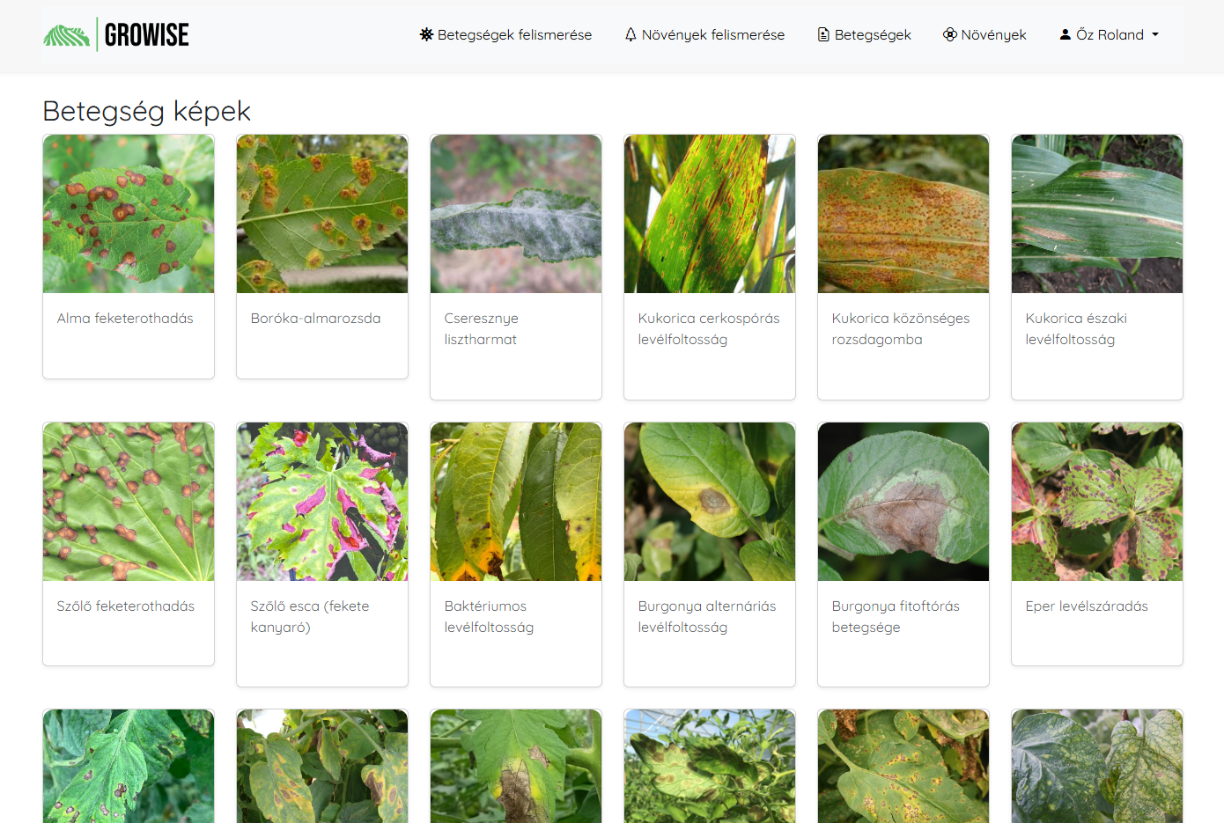
9/11

Slide 11
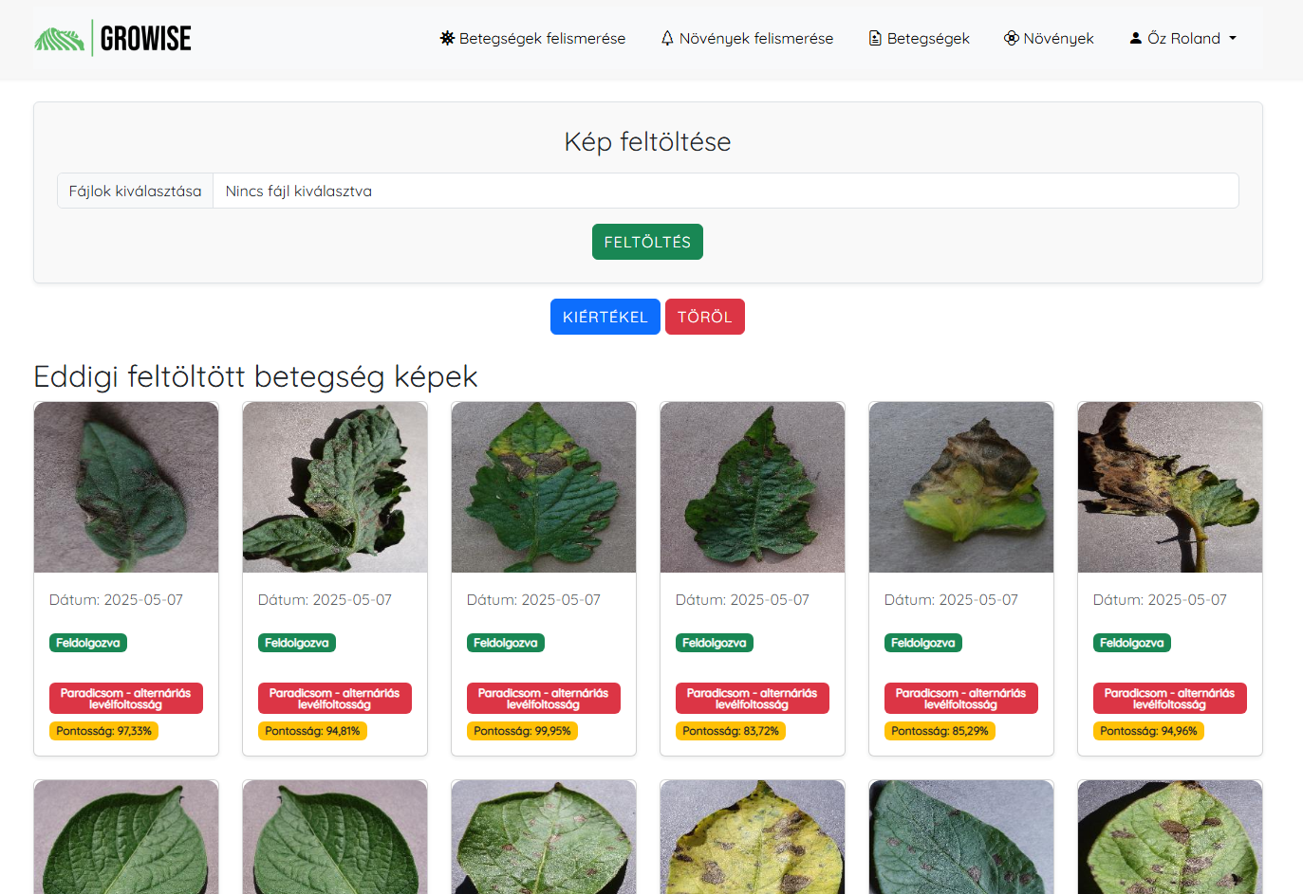
10/11

Slide 12
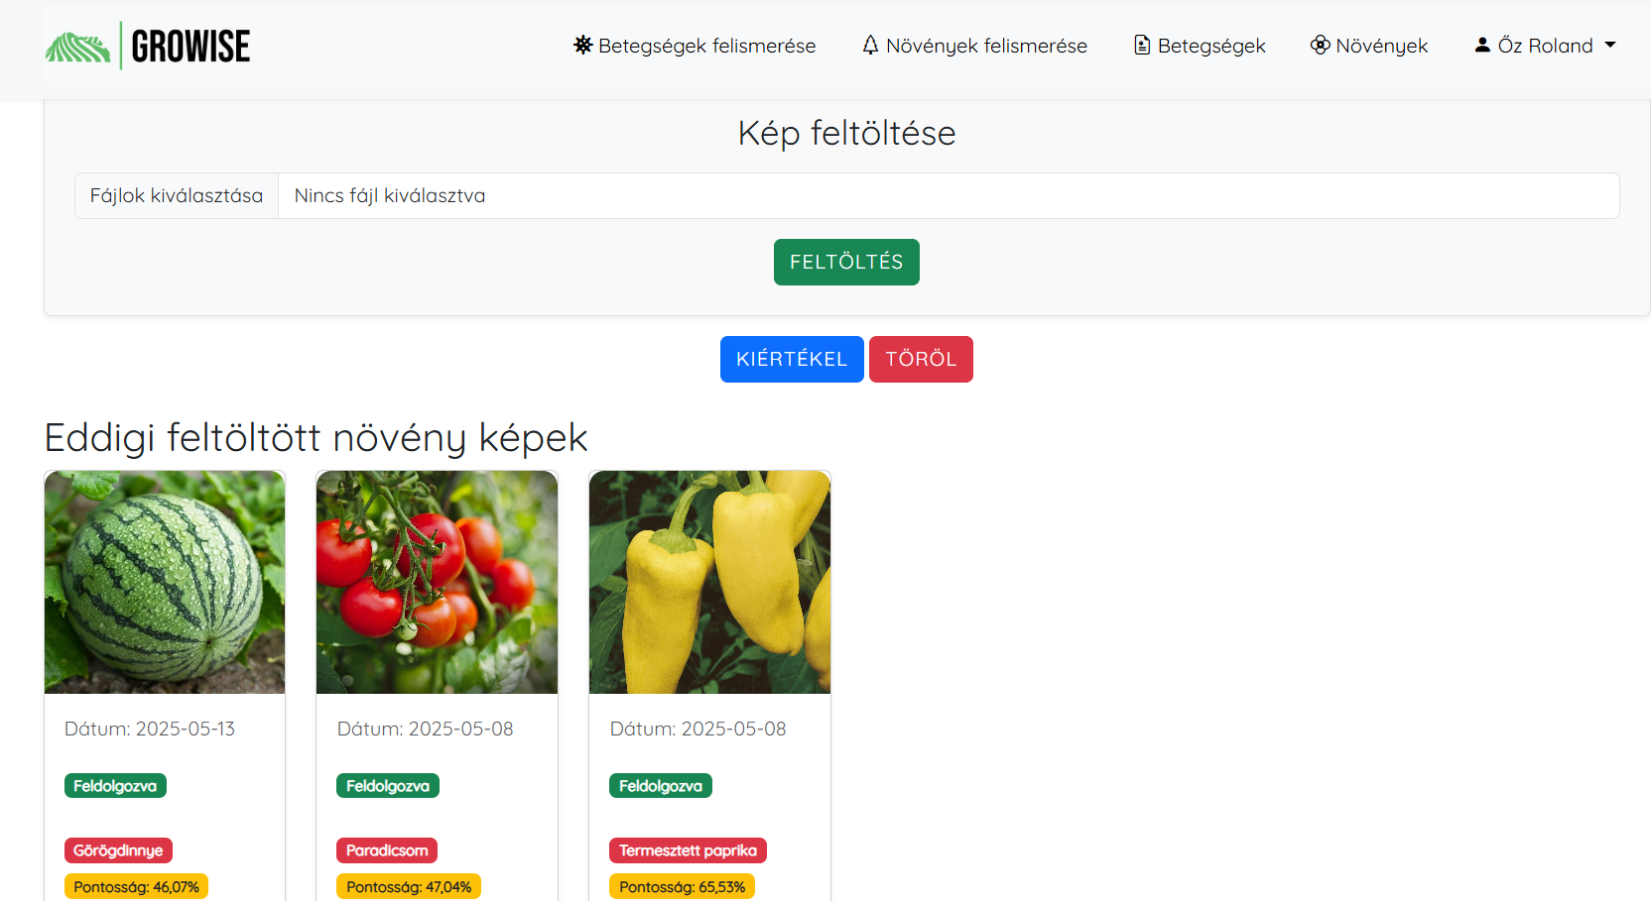
11/11

Slide 13
Köszönöm a figyelmet! ☺
Github repository: https://github.com/ozroland/GroWise

